Slide 1










2022年春节
江苏省公路网出行服务指南
江苏省交通运输厅
江苏省公安厅
江苏交通控股有限公司
联合发布

Slide 2


通行政策
目
录
路网环境
流量预测
拥堵预警
出行提示

Slide 3


一、通行政策

Slide 4



1、天气预报
2022年春节放假时间为1月31日-2月6日，共七天！预计春节期间全省天气以多云为主，最低气温0℃左右，最高气温7℃左右。（天气情况瞬息万变，请以最新预报为准！）
日期 | 腊月二十八 | 除夕 | 春节 | 初二
天气
温度（℃） | 0~3 | 0~5 | 1~7 | 1~7
日期 | 初三 | 初四 | 初五 | 初六
天气
温度（℃） | 0~7 | 0~7 | -1~6 | -1~6

Slide 5
2、小客车免费通行
日期 | 时间段 | 通行措施
1月30日 | 18:00至24:00 | 小型客车需在各入口收费站领取纸质通行券，在出口收费站交纳实际通行费
1月31日 | 0:00至6:00 | 小型客车在出口收费站需上交纸质通行券或CPC卡，无需交纳通行费，免费通行
1月31日 | 6:00至 | 小型客车在入口收费站无需领卡，在出口收费站免费通行
2月6日 | 18:00
2月6日 | 18:00至24:00 | 小型客车需在入口收费站领取纸质通行券，在免费时段内驶离高速公路仍无需交纳通行费，免费通行
2月7日 | 0:00至8:00 | 出口收费站对持CPC卡或纸质通行券的小型客车正常收取通行费
 | 8:00起 | 各收费站将停止接收纸质通行券
春节期间，全省收费公路7座（含）以下小型客车免费通行！免费时间为：2022年1月31日0：00起，至2022年2月6日24：00结束，以车辆驶离收费公路出口收费站的时间为准。

Slide 6
3、疫情防控政策
当前，国内疫情呈多地散发、局部爆发的状态，江苏省各地市陆续发布疫情防控政策，切实做到“外防输入、内防反弹”，确保广大群众度过一个健康、平安的节日。
地市 | 主要疫情防控措施
南京市 | 非必要不离宁。倡导广大市民群众非必要不出境、不离宁。
 | 严格来（返）宁人员管理。近14天内有中高风险地区和本土确诊病例所在设区市旅居史人员、高风险岗位人员等重点人群，抵宁时须提供48小时内核酸检测阴性证明，并第一时间主动向所在社区、工作单位或酒店报告。
无锡市 | 倡导就地过年。非必要不离锡、非必要不出境，鼓励在锡过节，尽量减少人员流动。
 | 严格出行管理。国内涉疫地区人员建议暂缓来锡返锡。外省(不含涉疫地区)来锡返锡人员需持健康码绿码和48小时内核酸检测阴性证明，并在抵锡后12小时内就近再次进行核酸检测。
 | 及时主动报备。所有涉疫地区旅居史人员，来锡返锡后要立即向所在社区(村)、单位、属地疫情防控指挥部或入住酒店报备，积极配合开展疫情防控工作。
徐州市 | 省外来徐返徐人员应提前向所在社区（村）和单位报备，抵徐后主动提供48小时内核酸检测阴性证明，配合落实相关措施；对于天津等涉疫风险地区来徐返徐人员，须进行14天集中隔离医学观察，其他有疫情省份的来徐返徐人员进行7天健康监测。
常州市 | 国内中高风险地区所在设区市（直辖市为县、区）低风险地区来常返常人员，如持有48小时核酸检测阴性证明（电子或纸质版均可）的，可自由流动。
 | 所有省外（不含涉疫地区）来常返常人员，需持有48小时核酸检测阴性证明。
 | 国内中高风险地区、中高风险地区所在县（市、区，直辖市为所在镇、街道）及相关风险区的来常返常人员一律实行集中隔离医学观察措施，并在“两站一场”闭环接驳转运至集中隔离点。
苏州市 | 有本土病例报告的城市来苏返苏人员，应在火车站等场站出口主动申报，同时在抵苏后应尽快（12小时之内）向所在社区（宾馆）报备。来苏人员须持48小时内核酸检测阴性证明。在苏继续旅居者应进行7天健康监测，抵苏72小时之内再次检测（两次检测间隔24小时以上）。
 | 省外低风险地区来苏返苏人员，抵苏后开展7天自我健康监测，每日早晚两次自测体温，减少人员聚集性活动。

Slide 7
地市 | 主要疫情防控措施
南 通 市 | 返乡返城人员应当提前向所在社区（村居）报告，做好途中个人防护，抵通后要配合社区（村居）信息登记和相应的健康管理措施。除返乡探亲、必要公务外，非必要不离通、不出境，大力提倡在通过节，尽量减少人员流动。
 | 中高风险地区人员、与阳性感染者有轨迹交叉或健康码异常人员暂缓来通返通。
 | 有本土病例报告的城市来通返通人员，应在机场、火车站、汽车站等场站出口主动申报，同时在抵通后应尽快（12小时之内）向所在社区（宾馆）和单位报备。来通人员须持48小时内核酸检测阴性证明，对不能提供者要及时进行核酸检测，阴性方可有序流动。在通继续旅居者应进行7天健康监测，抵通72小时之内再次核酸检测（两次检测间隔24小时以上）。无本土病例报告城市的来通返通人员，抵通后开展7天自我健康监测，每日早晚两次自测体温，减少人员聚集性活动。
连云港市 | “非必要不离连、不出省”，不前往中、高风险地区及有疫情报告的地区和所在设区市。提倡就地过节，减少出行尤其是跨省出行。 有国内疫情相关地区和陆地边境口岸城市旅居史的人员、与确诊病例（含无症状感染者）有轨迹交叉的人员、健康码出现红码或黄码人员、入境人员，以及口岸单位、冷链物品生产经营单位、集中隔离场所等高风险岗位工作人员、外省来连返连人员，均应第一时间向所在社区及单位（或所住宾馆）报备相关情况，主动配合查验健康码（行程卡）以及48小时内核酸检测阴性证明。
淮安市 | 国内中高风险地区及其所在设区市人员建议暂缓来淮返淮。省外人员及省内重点行业从业人员来淮返淮需持健康码绿码和48小时内核酸检测阴性证明，并在抵淮后24小时内就近再进行一次核酸检测。
 | 省外及有中高风险地区旅居史来淮返淮人员应提前通过“i淮安”进行报备，到淮后12小时内向所在社区（村）、单位、属地疫情防控指挥机构或入住酒店报备登记。
 | 倡导广大市民群众“非必要不离淮”。
盐城市 | 鼓励在盐过节，高风险岗位工作人员原则上不离盐。
 | 有国内疫情相关地区和陆地边境口岸城市旅居史的人员、与确诊病例（含无症状感染者）有轨迹交叉的人员、健康码出现红码或黄码人员、入境人员、高风险岗位工作人员、外省来盐返盐人员等均应第一时间向所在社区及单位（或所住宾馆）报备相关情况，主动配合查验健康码（行程卡）以及48小时内核酸检测阴性证明。

Slide 8
地市 | 主要疫情防控措施
扬 州 市 | 广大市民非必要不离扬、不出境。倡导就地过节，减少市外尤其是跨省出行。高风险岗位闭环管理对象确需出行的，须满足脱离工作岗位14天以上且持48小时内核酸检测阴性证明，并向所在单位报备。
 | 国内中高风险地区人员原则上不得来扬。所有来自或途经中高风险地区、有本土阳性感染者报告地区的人员，应在抵扬后尽快且不得超过12小时向所在社区（村）和单位（或所住宾馆）报告。
 | 省外（不含涉疫地区）来扬返扬人员需持健康码绿码和48小时内核酸检测阴性证明，提前向目的地社区（村）、单位或入住酒店报备，如无48小时内核酸检测证明，在抵扬当日进行核酸采样并登记个人信息后，可有序流动。
镇 江 市 | 倡导广大市民“非必要不出境、非必要不离镇”，鼓励在镇过节，尽量减少人员流动。
 | 近14天内有中高风险地区所在设区市（含有本土阳性感染者报告设区市）旅居史人员，高风险岗位来镇返镇人员，抵镇时需提供48小时内核酸检测阴性证明，尽快（最长不得超过12小时）向所在村（社区）和单位（或所住宾馆）报告。
 | 倡导所有单位要求外省返岗人员持48小时内核酸检测阴性证明返校或返岗，倡导省外其他低风险地区来镇返镇人员，抵镇后及时主动进行两次核酸检测（间隔24小时），并开展7天自我健康监测。
泰州市 | 中高风险地区人员、与阳性感染者有轨迹交叉或健康码异常人员，应暂缓来泰返泰。
 | 有本土病例报告的设区市（直辖市的县区、州、盟）来泰返泰人员，应在火车站、汽车站等出口主动申报，抵泰后应尽快（6小时之内）向所在村（社区）、单位或入住酒店报备。无本土病例报告的省外地区来泰返泰人员，应持有48小时内核酸阴性证明，抵泰后应尽快（6小时之内）向所在村（社区）、单位或入住酒店报备。
宿迁市 | 国内中高风险地区及其所在设区市人员建议暂缓来宿返宿。
 | 省外来宿返宿人员需持健康码绿码和48小时内核酸检测阴性证明，并在抵宿后12小时内就近再进行核酸检测，核酸检测阴性方可有序流动，落实7天自我健康监测，每天早晚两次自测体温。
 | 省外及有中高风险地区旅居史来宿返宿人员应提前报备，到宿后要尽快且不得超过12小时向所在社区（村）、单位、属地疫情防控指挥机构或入住酒店报备登记，积极配合开展疫情防控工作。

Slide 9
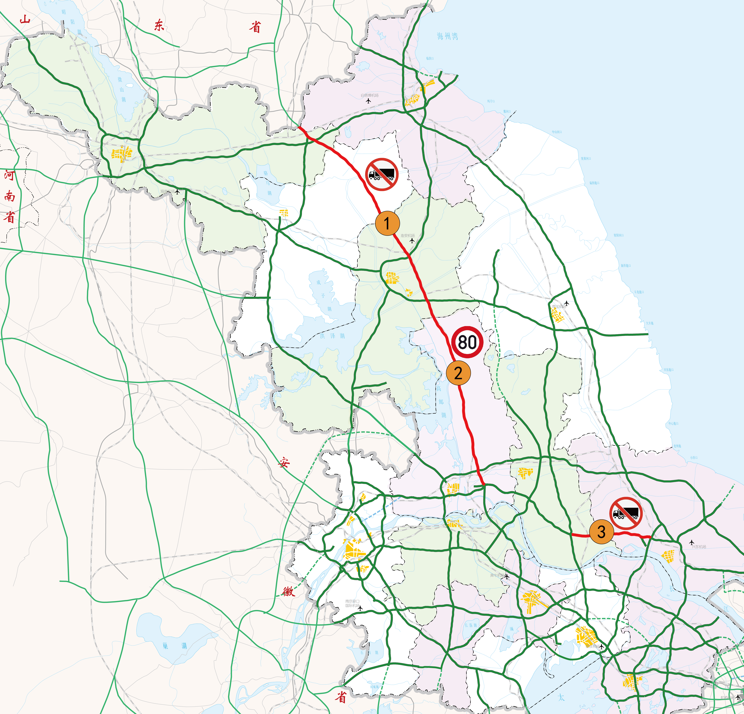
4、施工限行
春节期间，江苏高速危化品、大件运输车辆全路网全时段禁行，部分高速路段因施工实施限货限速通行。
序号 | 限行路段 | 限行政策
1 | G2京沪高速 苏鲁省界-正谊枢纽 | 三轴（含）以上货车、大件运输车和危化品车限行
2 | G2京沪高速 新沂-江都 | 正常路段限速80，施工及借道行驶路段限速60，转换点限速40
3 | G40沪陕高速 平潮北-广陵枢纽 | 禁行“三超”车辆、大件运输货车、五轴（含）以上货车和危化品车

Slide 10
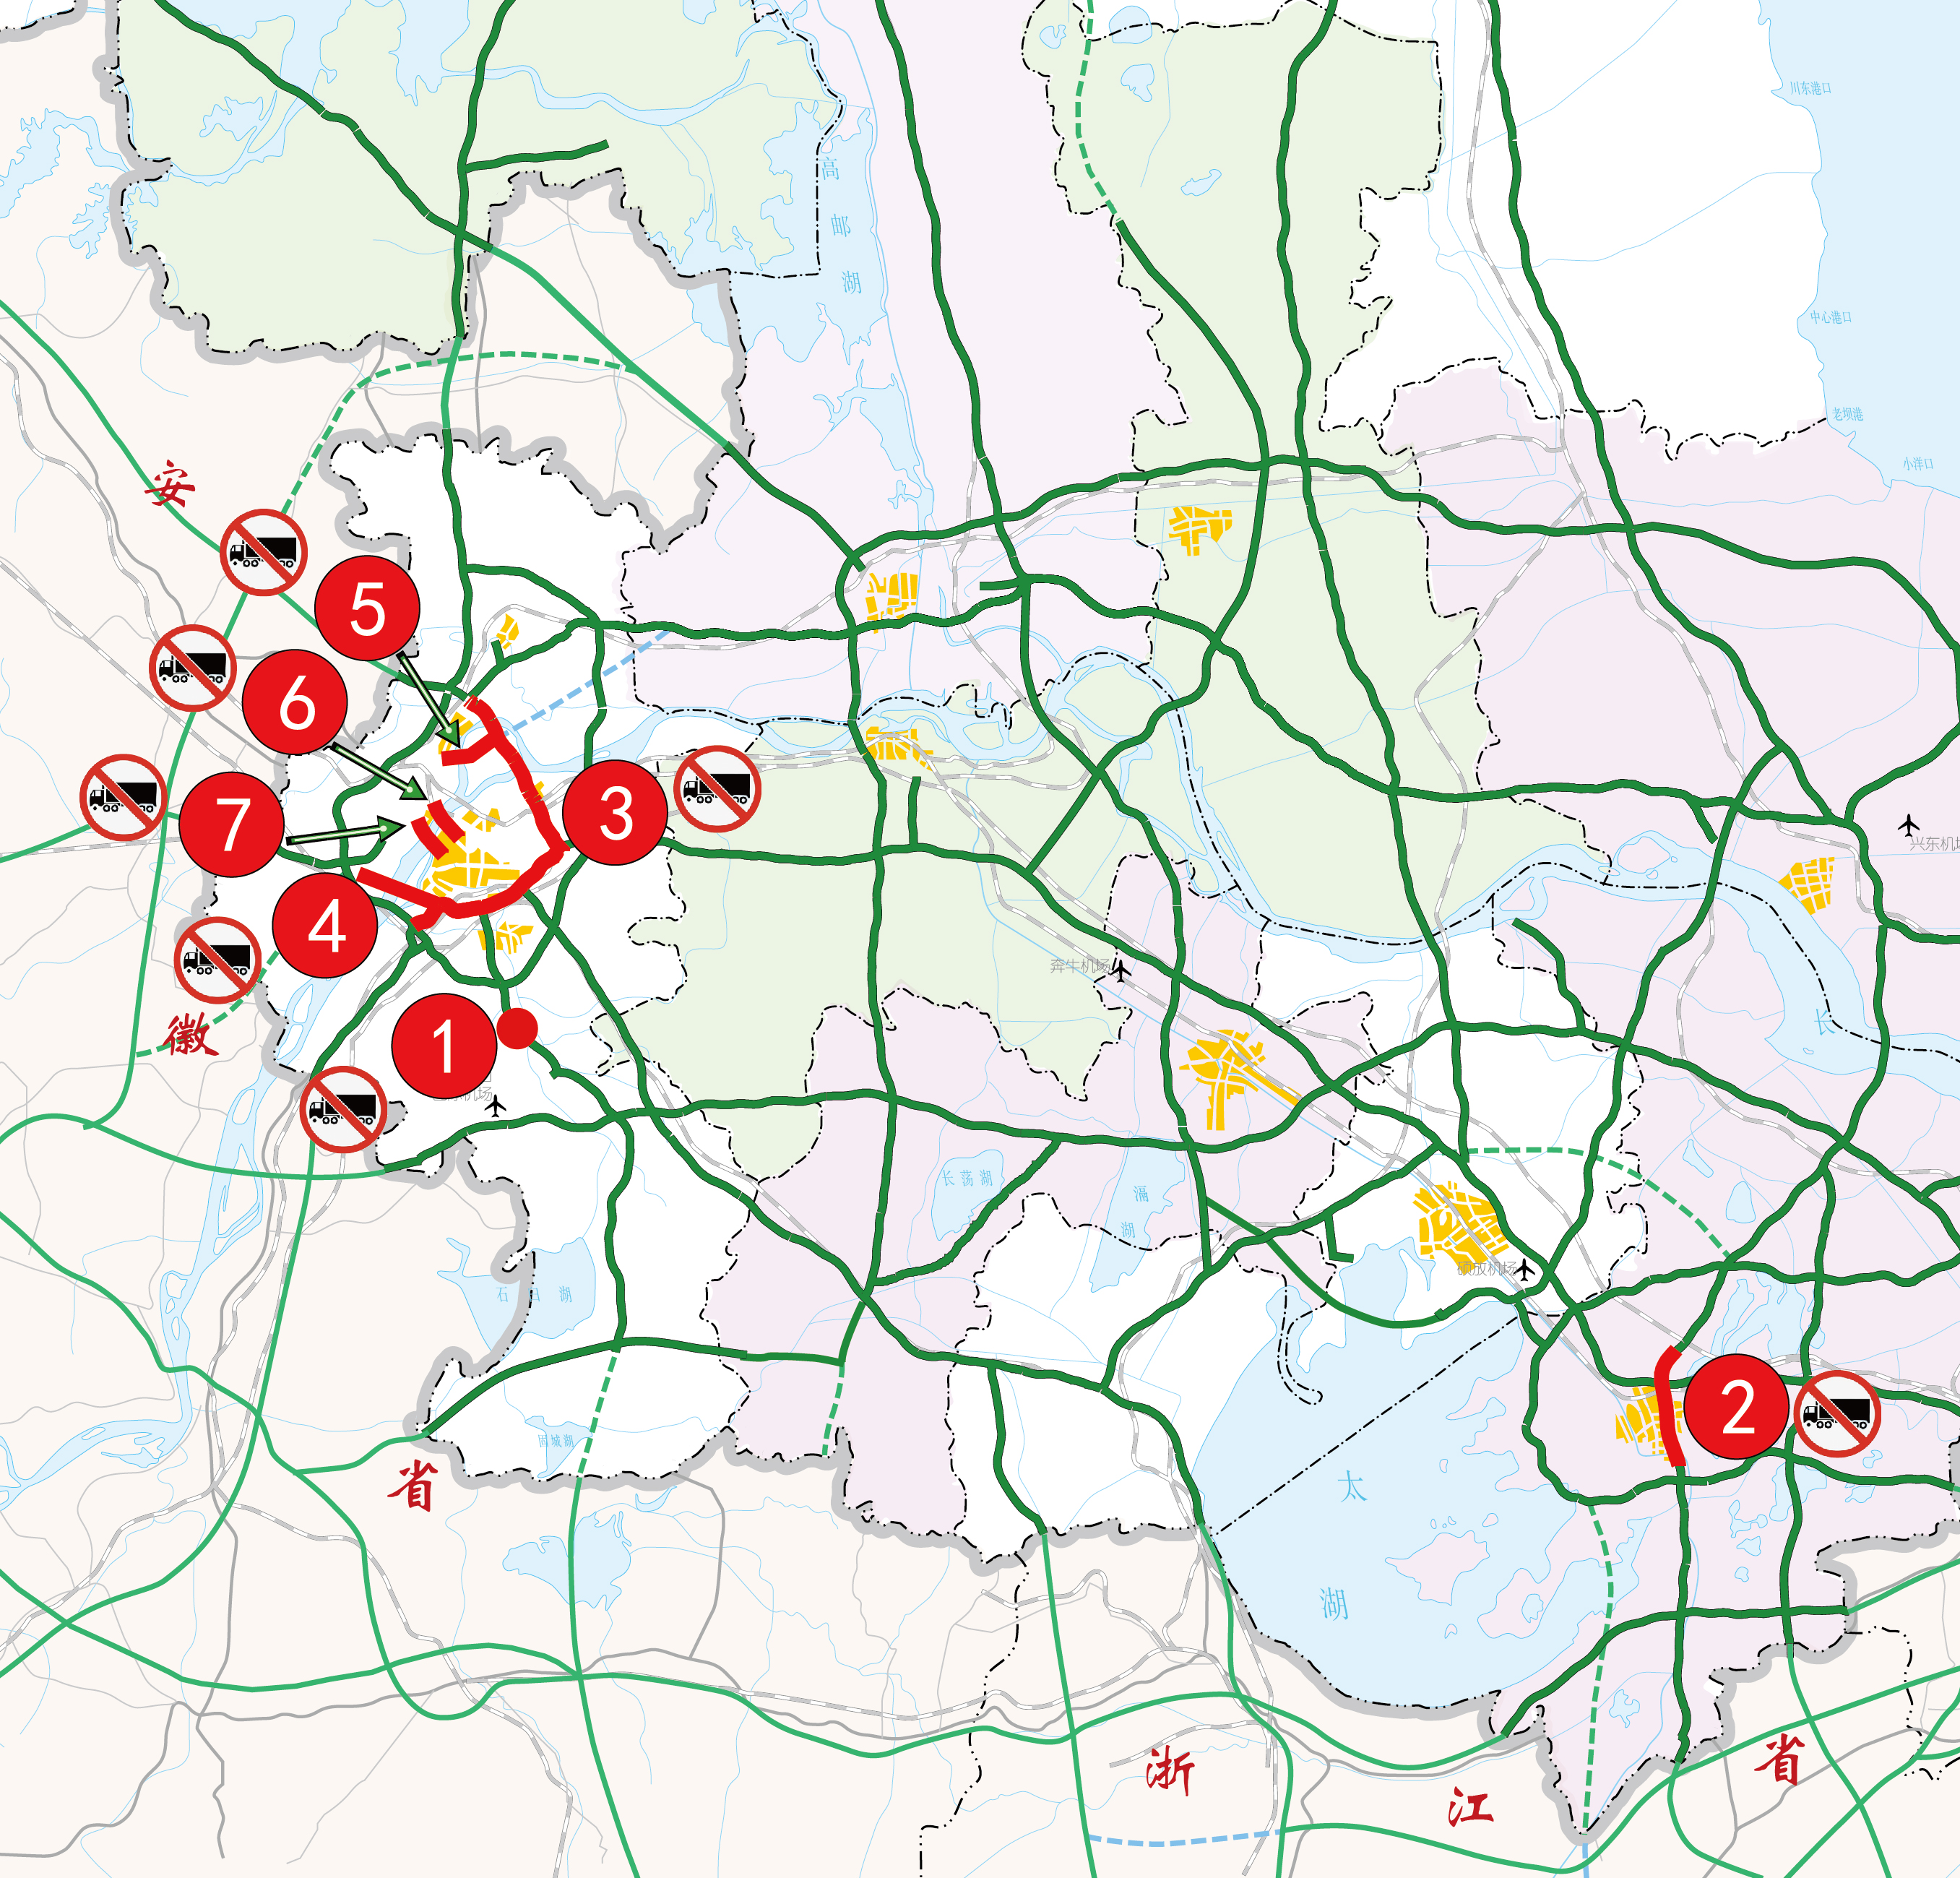
5、市区限行
春节期间，南京、苏州周边高速部分路段节点实施禁货：
序号 | 限行路段 | 限行政策
1 | S88机场高速秣陵互通 | 机场方向正方大道匝道口，7时-19时禁止黄牌货车通行
2 | G1522苏嘉杭高速相城互通-吴中互通 | 全天禁货
3 | G42南京绕城公路 柳塘互通-刘村枢纽 | 全天禁行外地黄牌货车、外地营运过境客车
4 | 江心洲大桥 | 全天禁行危化品车，非本市籍货车、大客车以及本市籍中型（含）以上货车
5 | 上坝夹江大桥 | 全天禁行危化品车、非本市籍货车以及本市籍中型（含）以上货车
6 | 定淮门隧道 | 全天禁行货车、大客车
7 | 应天大街隧道 | 全天禁行货车、非本市籍大客车

Slide 11
二、路网环境

Slide 12
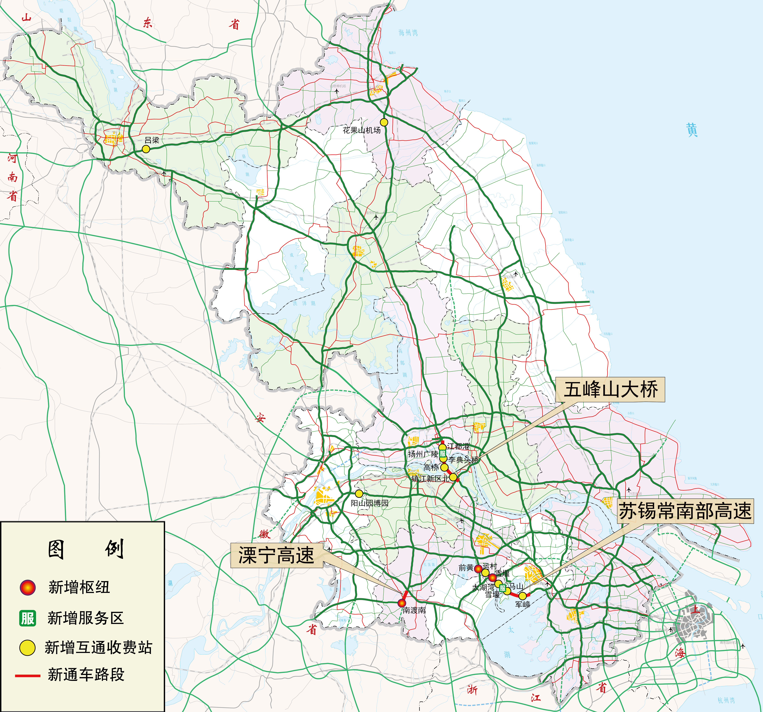
1、干线公路设施
目前，全省干线公路总里程约为17600公里，其中高速公路约5030公里，普通国省道约12571公里。与去年春节相比，新增路网设施如下：
序号 | 设施类型 | 新增设施
1 | 过江通道 | 五峰山大桥
2 | 路段 | 苏锡常南部高速、溧宁高速
3 | 枢纽 | 前黄、雪堰、南渡南
4 | 服务区 | 扬州广陵、雪堰
5 | 收费站 | 阳山园博园、江都港、李典头桥、高桥、镇江新区北、运村、太湖湾、马山、军嶂、吕梁、花果山机场

Slide 13
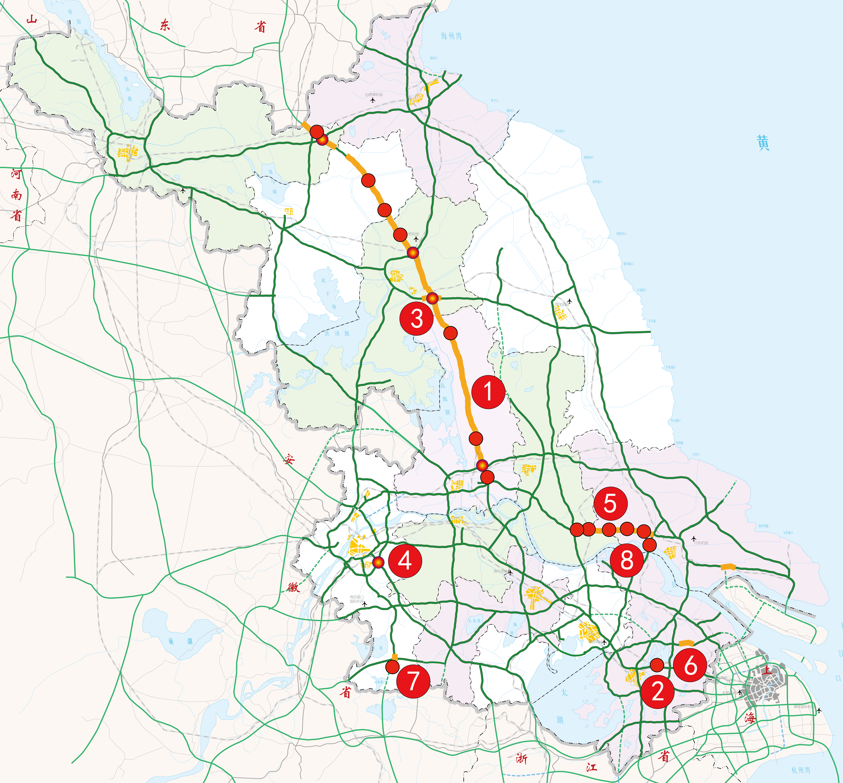
2、高速施工路段节点
春节期间，全省有8处高速公路路段节点处于施工状态，主要为高速公路改扩建施工。

Slide 14
2、高速施工路段节点
序号 | 路段 | 桩号 | 位置 | 施工信息
1 | G2 京沪高速 | K710+000-K732+820；K739+950-K740+650； K750+650-K753+700；K757+550-K761+400；K761+500-K770+900；K772+440-K776+580；K781+680-K782+315；K783+200-K784+300； K788+000-K790+600；K794+000-K796+240； K807+300-K808+900；K817+240-K823+445； K825+350-K827+200；K835+740-K837+147； K834+400-K835+540；K839+400-K841+500； K847+400-K849+600；K852+600-K857+300；K866+000-K878+700；K905+000-K907+000；K921+900-K928+150；K929+500-K930+500；K946+000-K947+700；K951+400-K952+600； K966+200-K969+500 | 苏鲁省界- 江都东互通 | 因京沪高速改扩建施工，部分路段半幅封闭，借对向第一车道通行，并关闭新沂东、沭阳北、胡集、淮安北、泾河、真武、江都东双向出入口，关闭宝应和高邮往上海方向出入口；新沂枢纽、王兴枢纽、楚州枢纽、丁伙枢纽部分匝道关闭
2 | G2 京沪高速 | K1152 | 阳澄湖互通 | 因收费站改建施工，关闭阳澄湖收费站双向出入口
3 | G1516 盐洛高速 | K142+65-K144+050 | 车桥服务区- 石塘互通 | 因楚州枢纽改扩建施工，往盐城方向半幅封闭，借宿迁方向第一车道通行；楚州枢纽盐城往上海、徐州往北京方向匝道封闭

Slide 15
2、高速施工路段节点
序号 | 路段 | 桩号 | 位置 | 施工信息
4 | G2503 南京绕越高速 | K69 | 东山枢纽 | 因南沿江城际铁路跨越施工，南京四桥方向转宁杭高速杭州方向匝道封闭
5 | G40沪陕高速 | K217+190-K228+720； K232+438-K253+850； K254+000-K258+226 | 平潮北枢纽-广陵枢纽 | 因改扩建施工，部分路段半幅封闭，借对向第一车道通行，并关闭广陵、如皋港、季市、葛市4个收费站往启东方向出入口；关闭九华收费站双向出入口
6 | S48沪宜高速 | K26+100-K28+100 | 双凤互通-周市互通 | 因改扩建施工，宜兴方向半幅封闭，借上海方向第一车道通行
7 | S55宁宣高速 | K71+200-K75+000 | 沙塘互通- 和凤主线站 | 和凤互通以南高速公路主线封闭施工，双向道路封闭，关闭和凤主线收费站出入口
8 | S79南通支线 | K2+860 | 平潮互通 | 因G40沪陕高速平广段扩建施工，关闭平潮互通双向出口

Slide 16
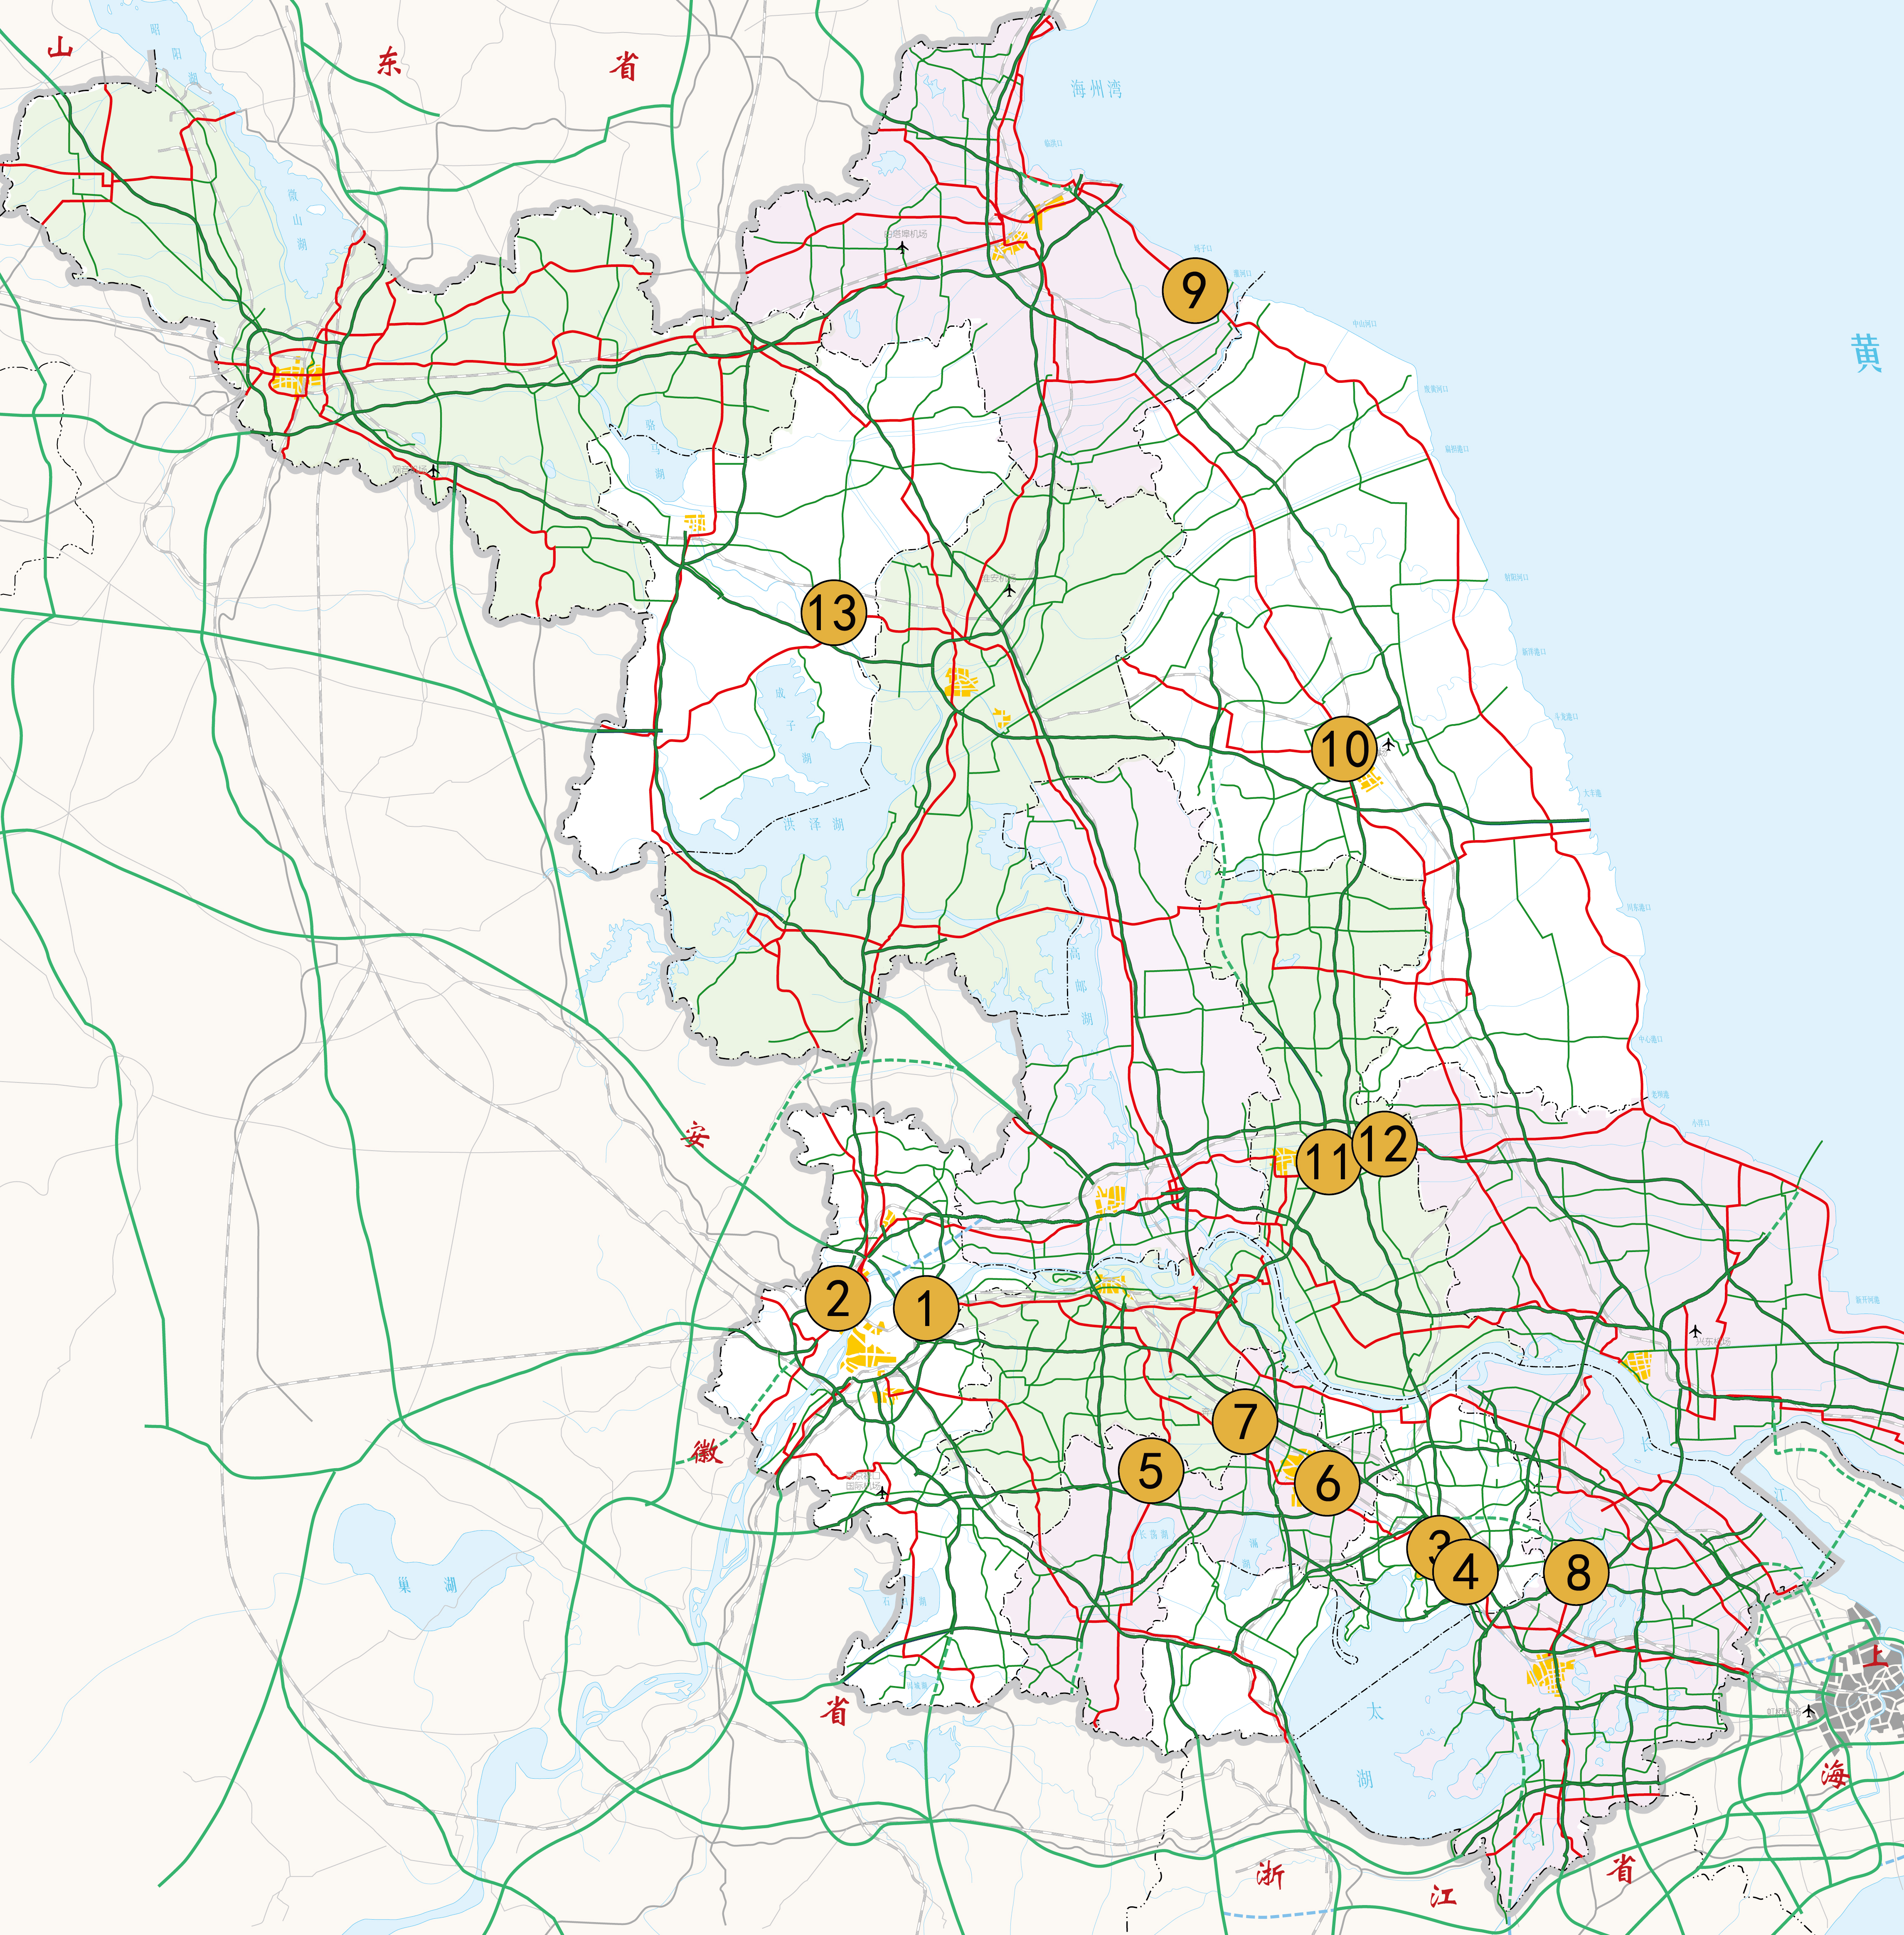
3、普通国省道施工路段
春节期间，全省有13处普通国省道路段节点处于施工状态，大部分集中在苏南，G312施工较多，请过往车辆提前绕行。

Slide 17
3、普通国省道施工路段
序号 | 路段名称 | 地点桩号 | 绕行线路
1 | 南京G312 | K301+400-K306+580 （红枫路路口至仙林汽配城） | G312九乡河西路-文成东路-保通路（鸿雁路东）-G312-保通路（金创路西侧路口）-文成西路-保通路（汽配城）-G312
2 | 南京G312 | K354+880-K355+600 （建设路与西水湾路路口和园广路与浦乌路路口） | 车辆从园广路、行知路、绿水湾路、五华路、团结路、光明路、新北路、浦云路进行绕行
3 | 无锡G312 | K110+942-K128+064 （飞凤路至金城东路） | 仅允许沿线单位车辆通过施工围挡两侧便道通行，请按照现场指示标牌绕行
4 | 无锡G312 | K134+105-K137+343 （锡虞立交至通江大道） | 过境车辆可通过沪宁高速绕行，外地牌照载货汽车可通过中惠大道绕行，其他车辆通过锡宁路、江海路等道路绕行
5 | 常州G233 | K1722+780-K1725+830 | 请按照现场指示标牌绕行
6 | 常州G312 | K165+500-K165+805 （经开区遥观镇） | 请按照现场指示标牌绕行
7 | 常州S239 | K12+750-K14+250 （东风桥） | 请按照现场指示标牌绕行
8 | 苏州G524 | K11+694-K46+381 （南三环路口至锡太公路） | 1、常熟市区来往苏州方向的小型车辆请尽量选择昆承快速路-G1522、G1522通行，大型车辆可以选择经昆承大道（地面道路）-锡太公路通行；2、常熟西北部（大义、尚湖镇等区域）来往苏州方向的车辆请选择苏虞张公路通行；3、莫城、辛庄附近群众来往常熟市区，请选择锡太公路-昆承大道、沙洞线-342省道通行；早晚高峰期间，请尽量选择锡太公路-昆承快速路通行

Slide 18
3、普通国省道施工路段
序号 | 路段名称 | 地点桩号 | 绕行线路
9 | 连云港G228 | K2960+700-K2981+600 （徐圩新区疏港大道至324省道段） | 过境车辆请从G15高速公路、204国道或者疏港大道、242省道、324省道绕行
10 | 盐城 G204 | K629+100-K630+300 （新兴镇古河村） | 过境车辆可从S329省道-S231省道-S331省道绕行、S329省道-G15高速-G1515高速绕行、S329省道-S226省道-S331省道绕行
11 | 泰州 G328 | K241-K245+200 （科技路口至南京路口） | 1、G328西向东：集散车辆通过广州路、科技路提前左转，由陈庄路绕行至S610，由三水大道绕行至G328实现分流；下阜溧高速进入G328的过境车辆，在海姜大道互通下高速，通过海姜大道，姜堰大道到达目的地； 2、G328东向西：在三水大道、上海路、南京路提前右转，由陈庄路绕行至S610，由广州路、科技路绕行至G328实现分流；3.黄牌货车保通路线：在广州路与G328交叉口，科技路与G328交叉口处提前左转，由陈庄路、三水大道回到G328完成绕行； S610过境黄牌货车在S610与姜堰大道交叉口处、S610与陈庄路交叉口处提前绕行，通过三水大道向南到达目的地
12 | 泰州 S610 | K61+629-K62+594 （长江路南至G328交叉口） | 过往车辆行人从陈庄路通过上海路/三水大道、广州路绕道行驶
13 | 宿迁 G343 | K268+650-K269+800 （京杭运河众兴大桥） | 由南向北车辆可从意杨大道向西行驶10.7公里至四号桥，或从意杨大道向东行驶3.2公里至成子湖公路大桥。由北向南车辆可从众兴西路行驶4.5公里至四号桥，或沿众兴西路往东行驶1.9公里左转进入西安路辅路，或向北行驶0.5公里从转盘处掉头进入成子湖公路大桥

Slide 19
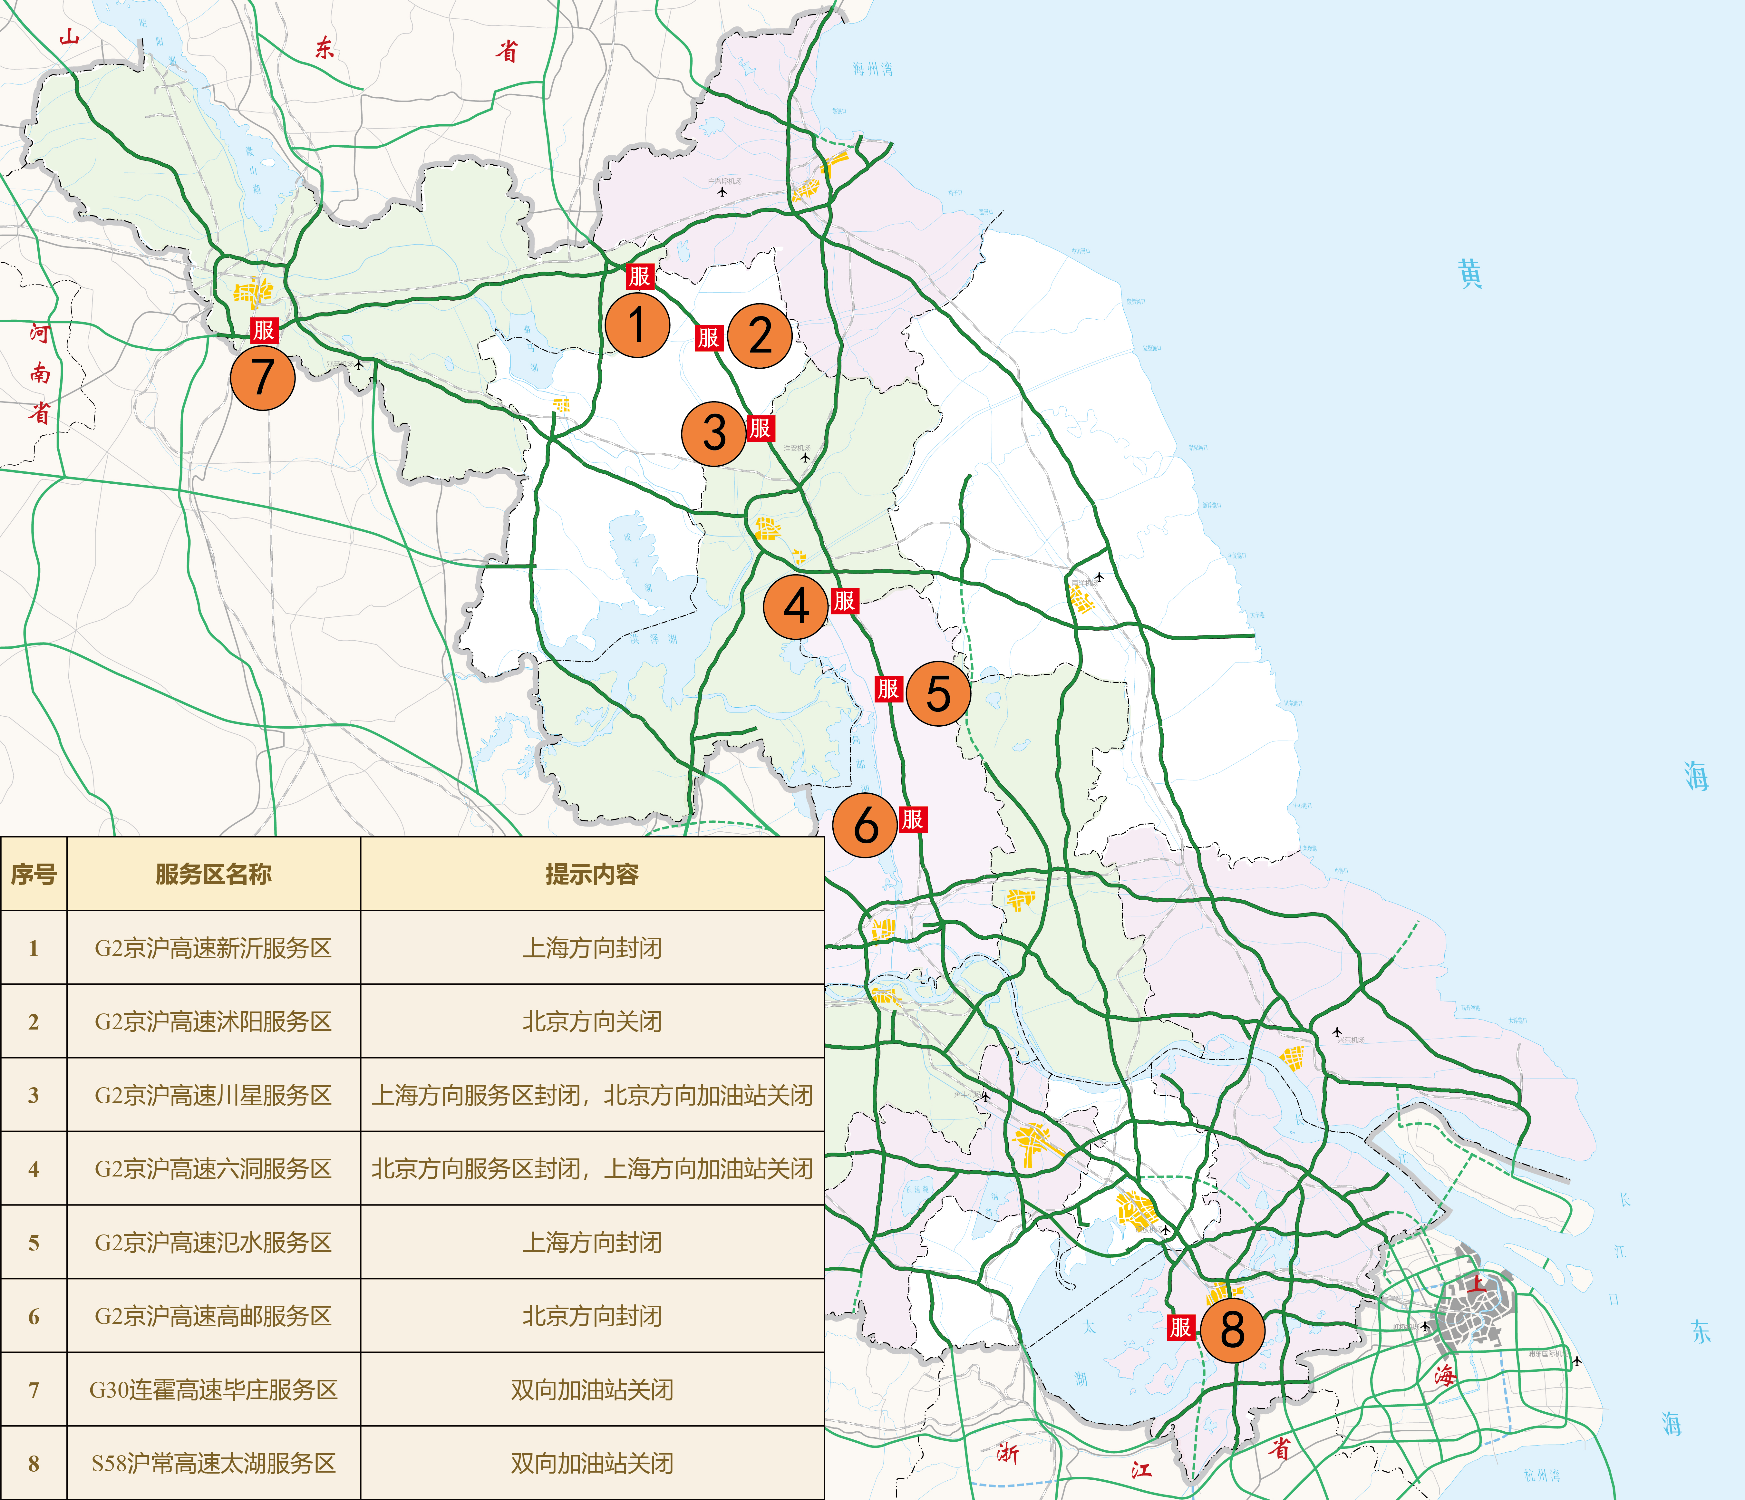
4、高速服务区特情
春节期间，G2京沪高速、G30连霍高速等高速公路沿线共有8个服务区有服务区封闭、加油站关闭等特情，请注意！

Slide 20
三、流量预测

Slide 21
1、总体流量情况
春节期间，当前国内疫情防控形势严峻复杂，各地倡导错峰返乡返岗、学生避峰放假开学、景区限量预约错峰接待，预计今年春节假期公路网交通流量与正常年份相比总量处于中低位运行。
预计全省高速路网日均出口流量达到226~236万辆次，同比增长5%~9%，较平日高约8%；流量最高日为最后一天（正月初六，2月6日），有望接近300万辆次。
春节期间，全省普通国省道日均断面流量预计将达到9600~9800辆次，同比增长约4%；流量最高日预计为节日前一天（腊月二十八），断面流量约为11330~11550辆次。

Slide 22
3、高峰出行时段
春节期间，干线公路各日流量总体处于平稳运行态势。高速公路、普通国省道每日均有早、晚两个高峰时段，早高峰为8时-11时，晚高峰为16时-18时。大年初二，走亲访友活动较多，流量增长明显，预计从初三开始，部分公众开始返程，持续时间较长。

Slide 23
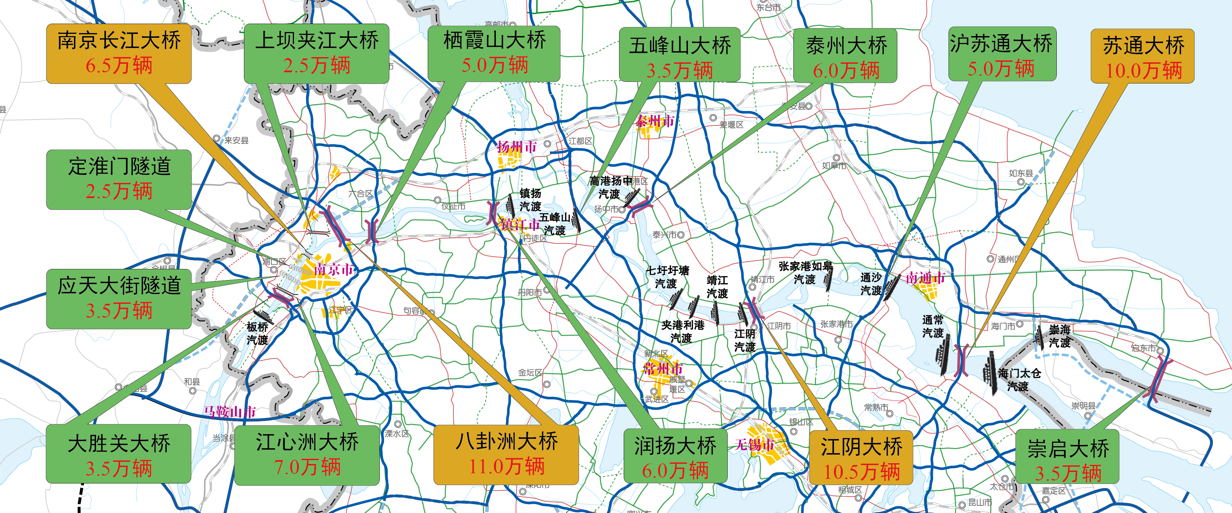
4、过江流量分布
春节期间，预计全省日均过江总量将接近86万辆次，与平日基本持平，其中八卦洲大桥、江阴大桥、苏通大桥高峰时段易发生车多缓行。沪苏通大桥、五峰山大桥通车后，长江江苏段下游区段通行压力有所缓解。

Slide 24
四、拥堵预警

Slide 25
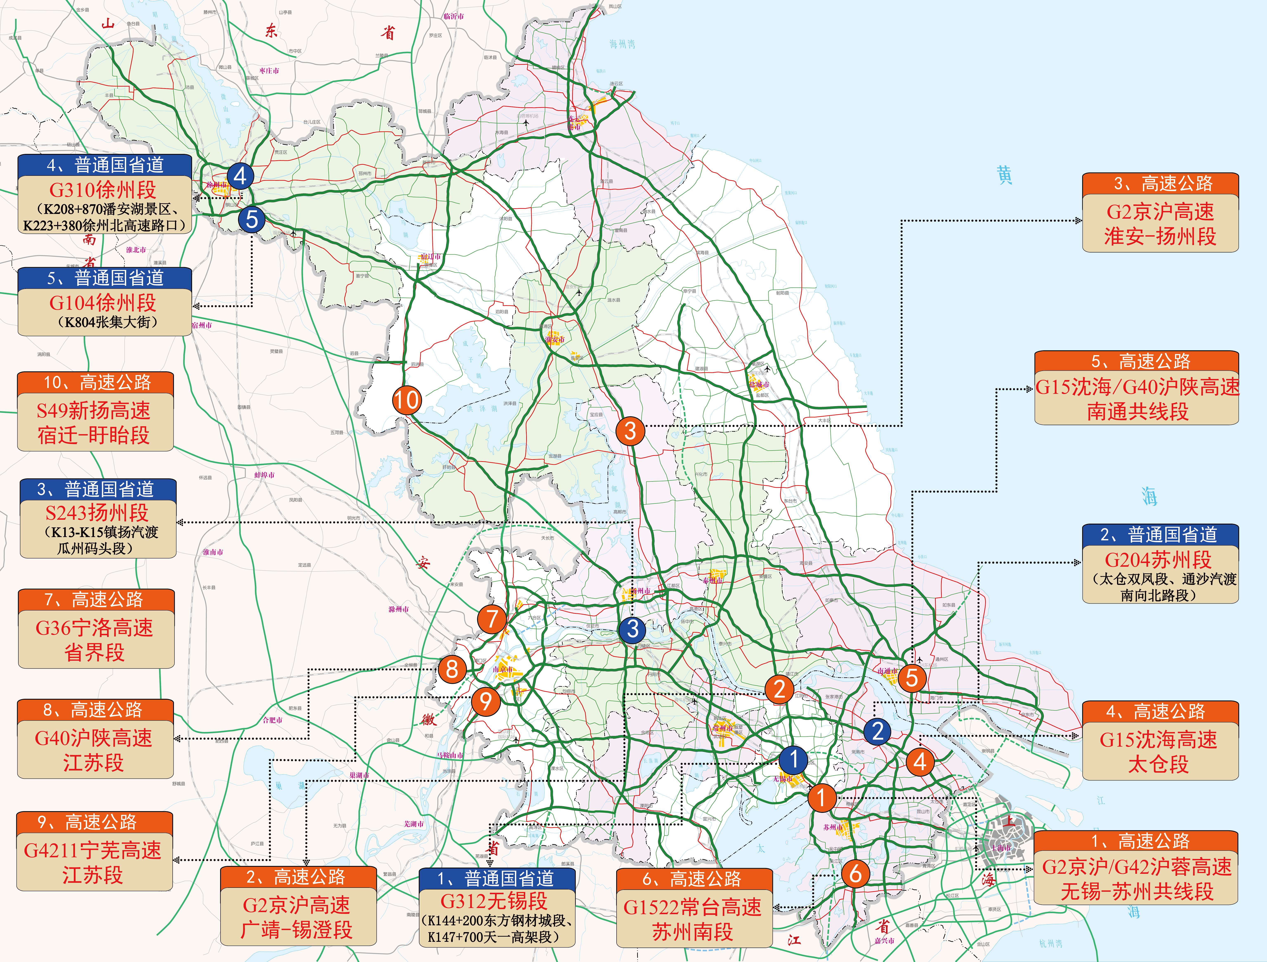
1、易拥堵路段
春节期间，预计全省部分因施工或大流量的路段高峰时段可能会出现短时拥堵，其中高速公路预计有10个路段，普通国省道预计有5个路段。

Slide 26
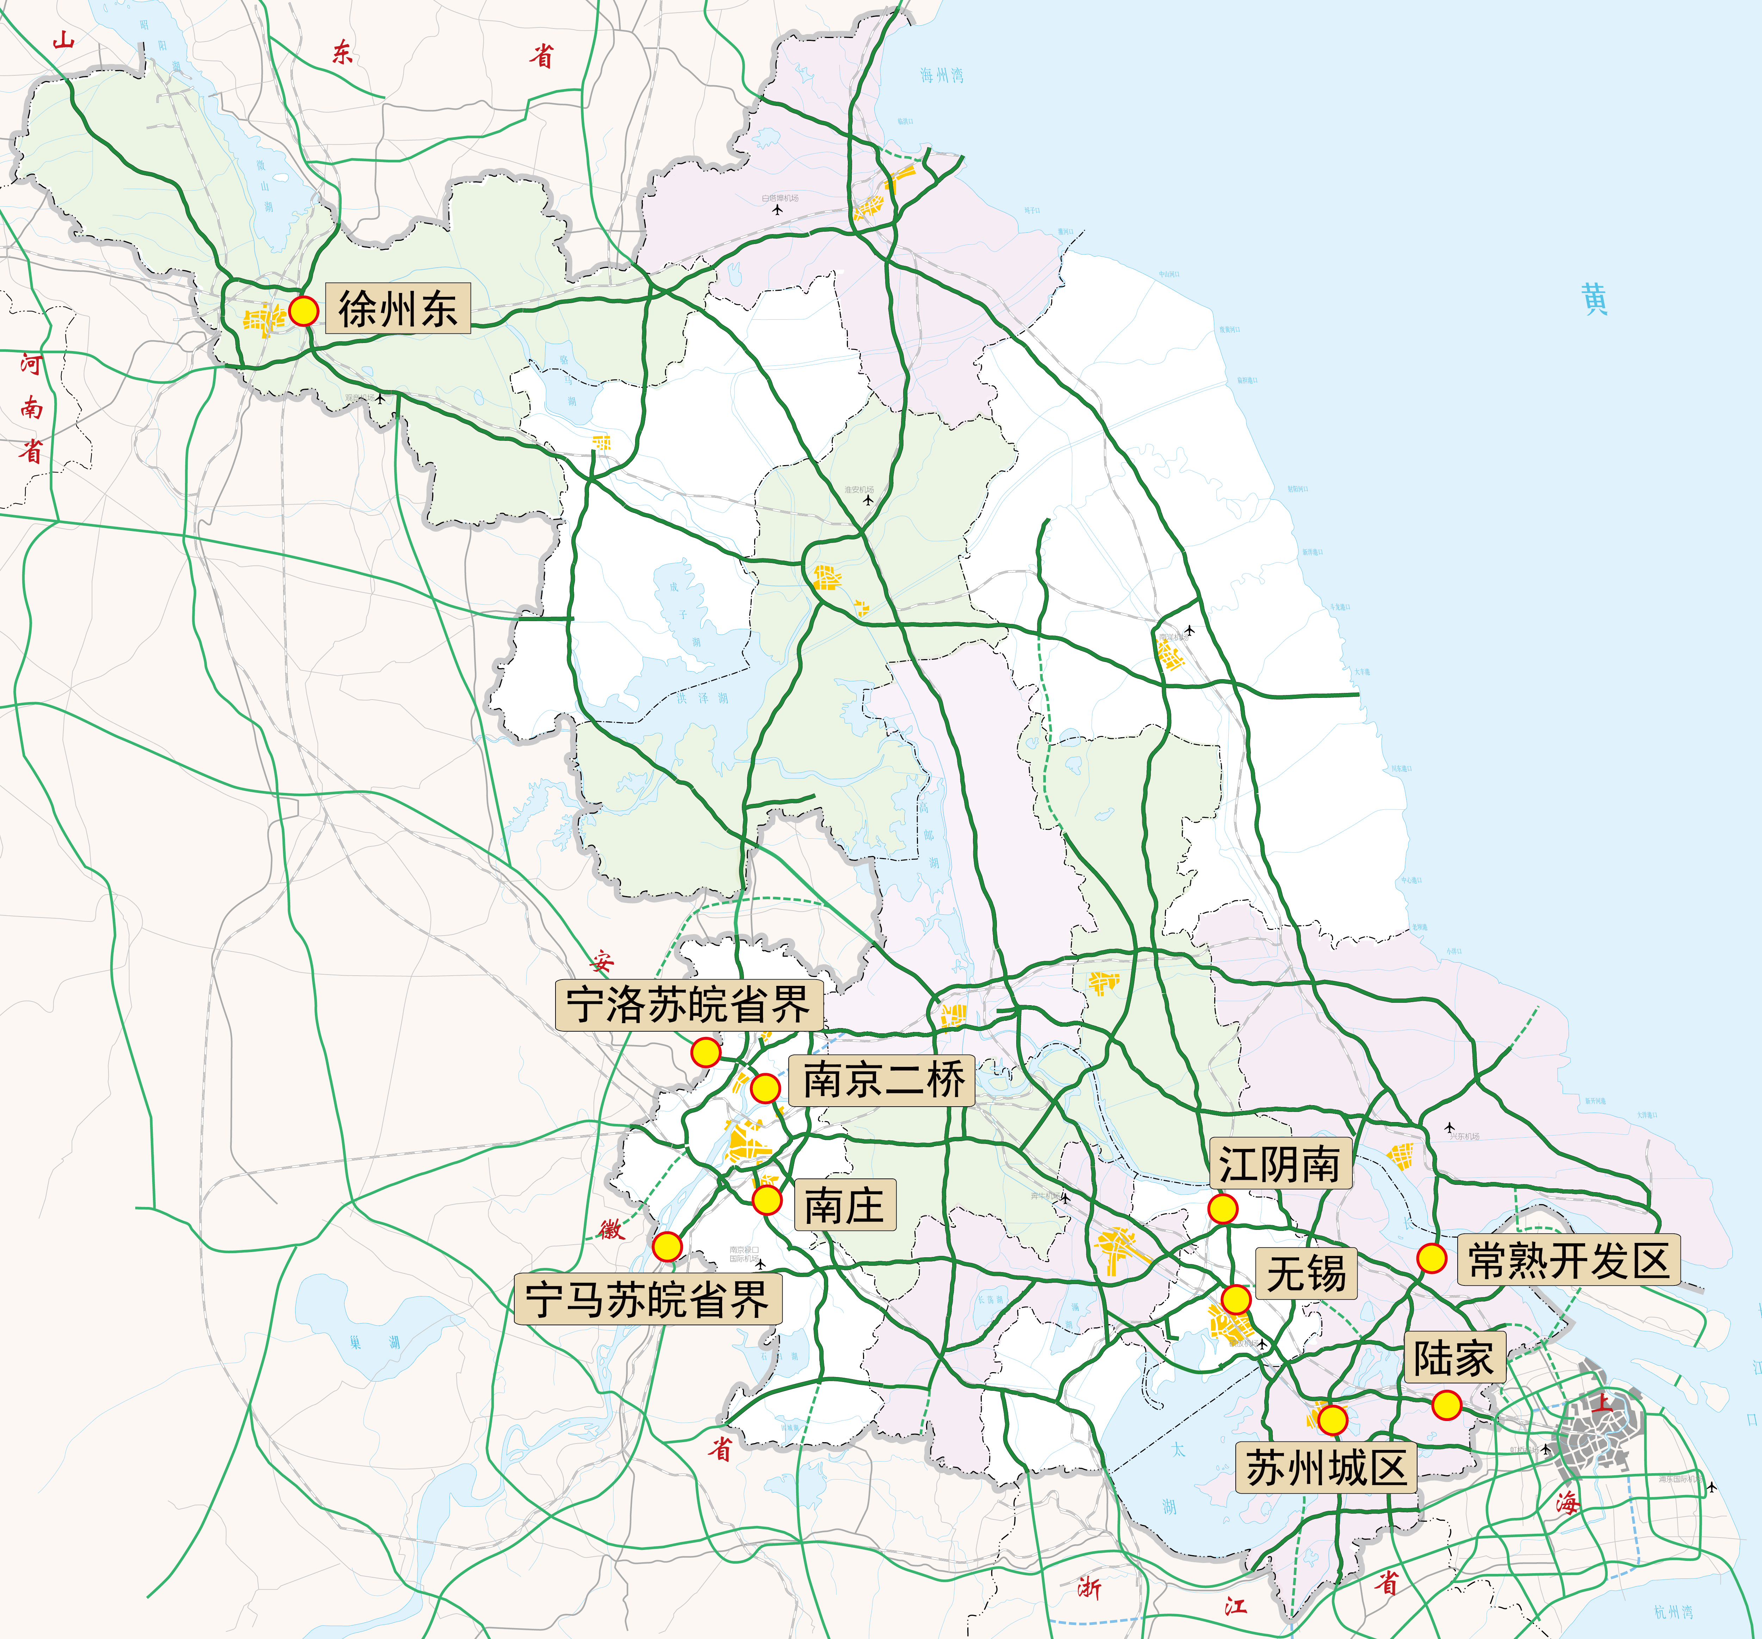
2、易拥堵收费站
（TOP10）
春节期间，易拥堵收费站主要集中在南京、苏州等高速公路，在高峰时段可能发生交通拥堵，请多加关注！

Slide 27
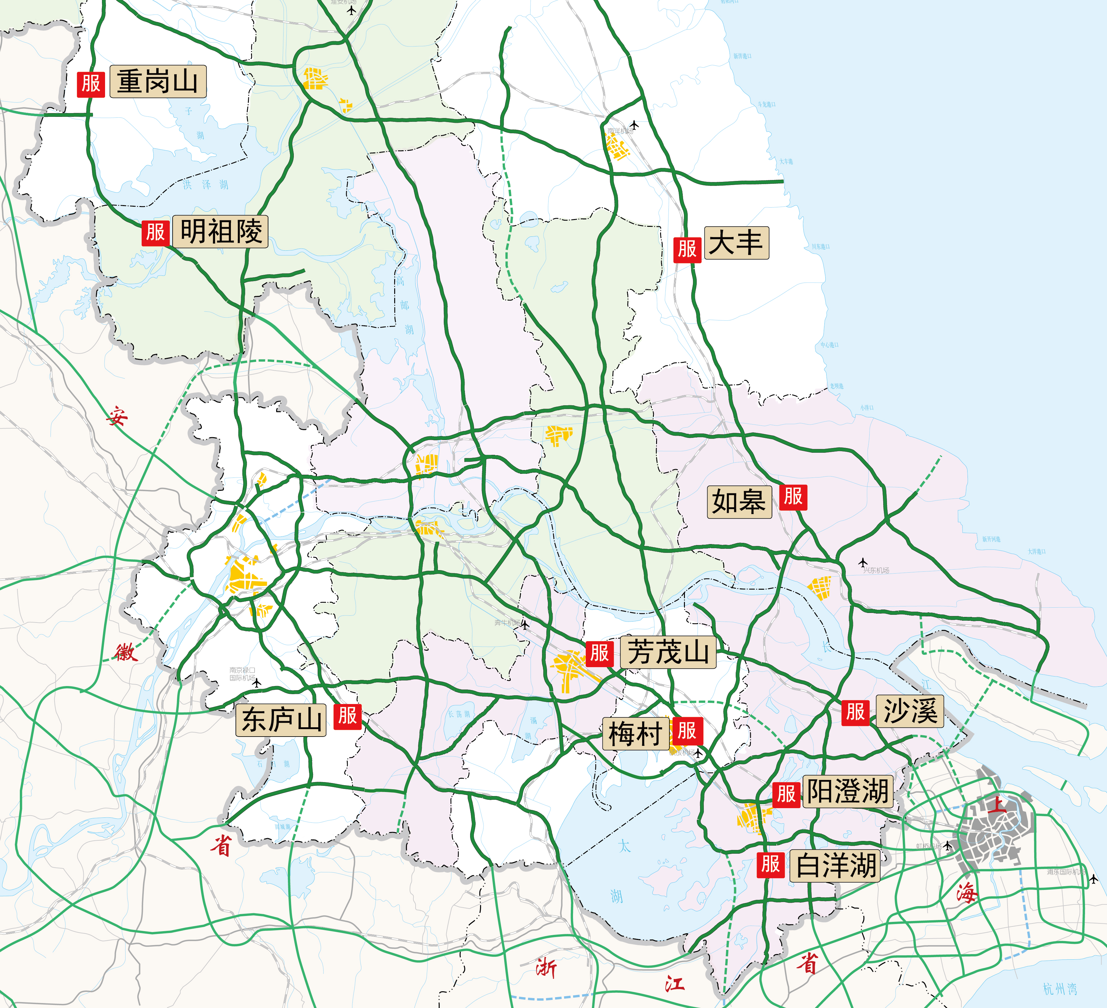
3、易拥堵服务区
（TOP10）
春节期间，部分容量较小或假期流量较大的高速公路服务区在高峰时段可能会出现短时间拥堵，请多加关注！

Slide 28
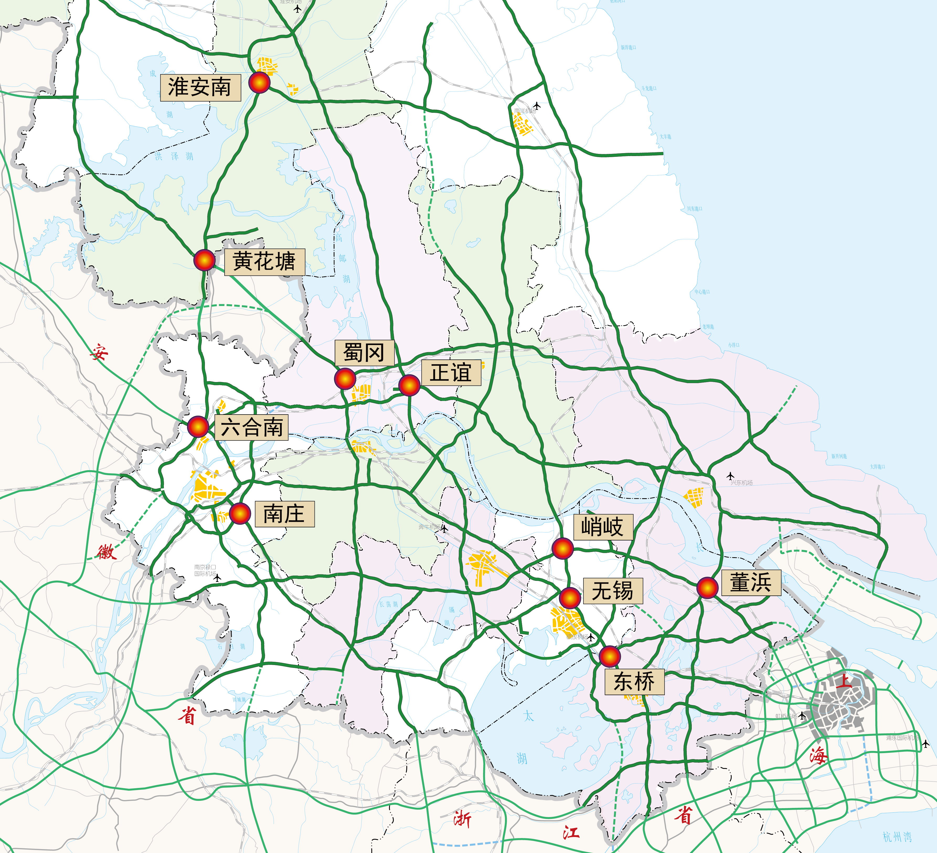
4、易拥堵枢纽
（TOP10）
春节期间，主要高速公路通道流量交汇的部分枢纽在高峰时段易发生拥堵，通行车辆请注意减速慢行！

Slide 29
五、出行提示

Slide 30
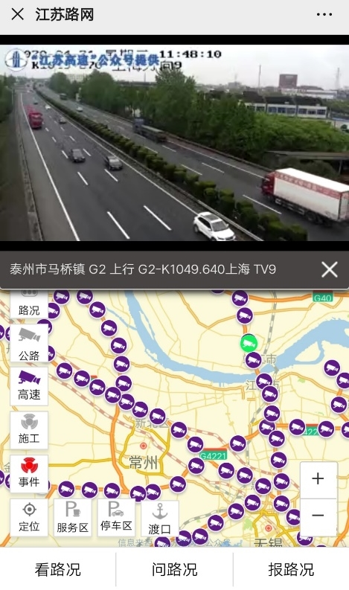
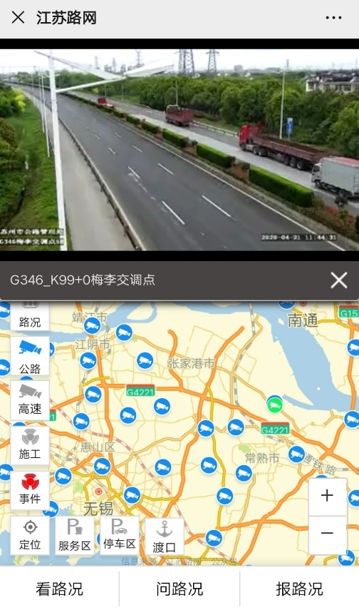
1、关注路况，合理出行
元旦期间，公众可通过各种途径提前了解路况信息，建议中短途出行尽量避开易拥堵路段、易拥堵过江通道以及施工路段，合理规划行程。
“江苏路网”微信公众号为全省公路出行者提供实时路况直播。蓝色代表普通国省道视频，紫色代表高速公路视频。平台同步提供全省路网施工信息、交通事故，以及服务区、停车区、渡口等实时信息。
此外，公众还可通过道路可变情报板、江苏交通广播网、江苏交通出行网等了解路况信息。流量高峰时段及时更新发布全省路网运行状况，将道路突发事件信息通过导航软件发布，支持这些平台调优调精导航线路，为公众规划更加合理的出行路线。

Slide 31
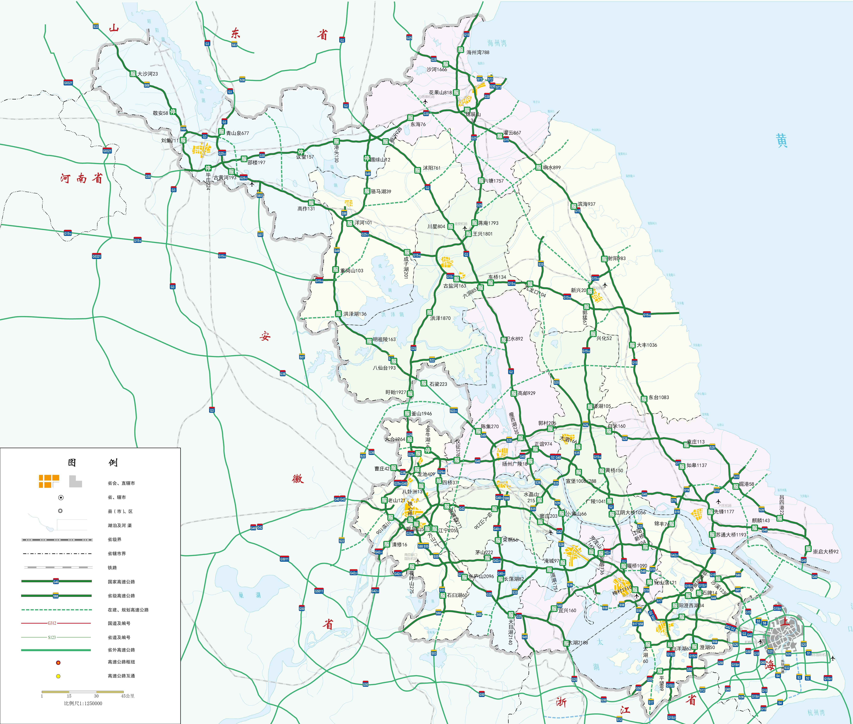
2、提前准备，快捷出行
出行前检查车辆状况，提前为爱车加满油，新能源汽车建议提前充满电量，全省高速公路服务区除S28启扬高速海启段袁庄、掘港和吕四港服务区未安装充电桩外，其余均有充电桩。
危化品车辆和大件运输车辆春节期间需注意：1、提前规划好行车线路。高速公路禁行时，尽量走国省干线公路，避免走农村公路；2、需要过江应提前跟渡运单位联系，提前做好安排。
同时，出行前可携带防滑链、硬木块、废旧纸箱等物品，以备车辆在冰雪路面遇到轮胎打滑等紧急情况下使用。在低温天气应该及时更换或加注防冻液，预防水箱冻裂。

Slide 32
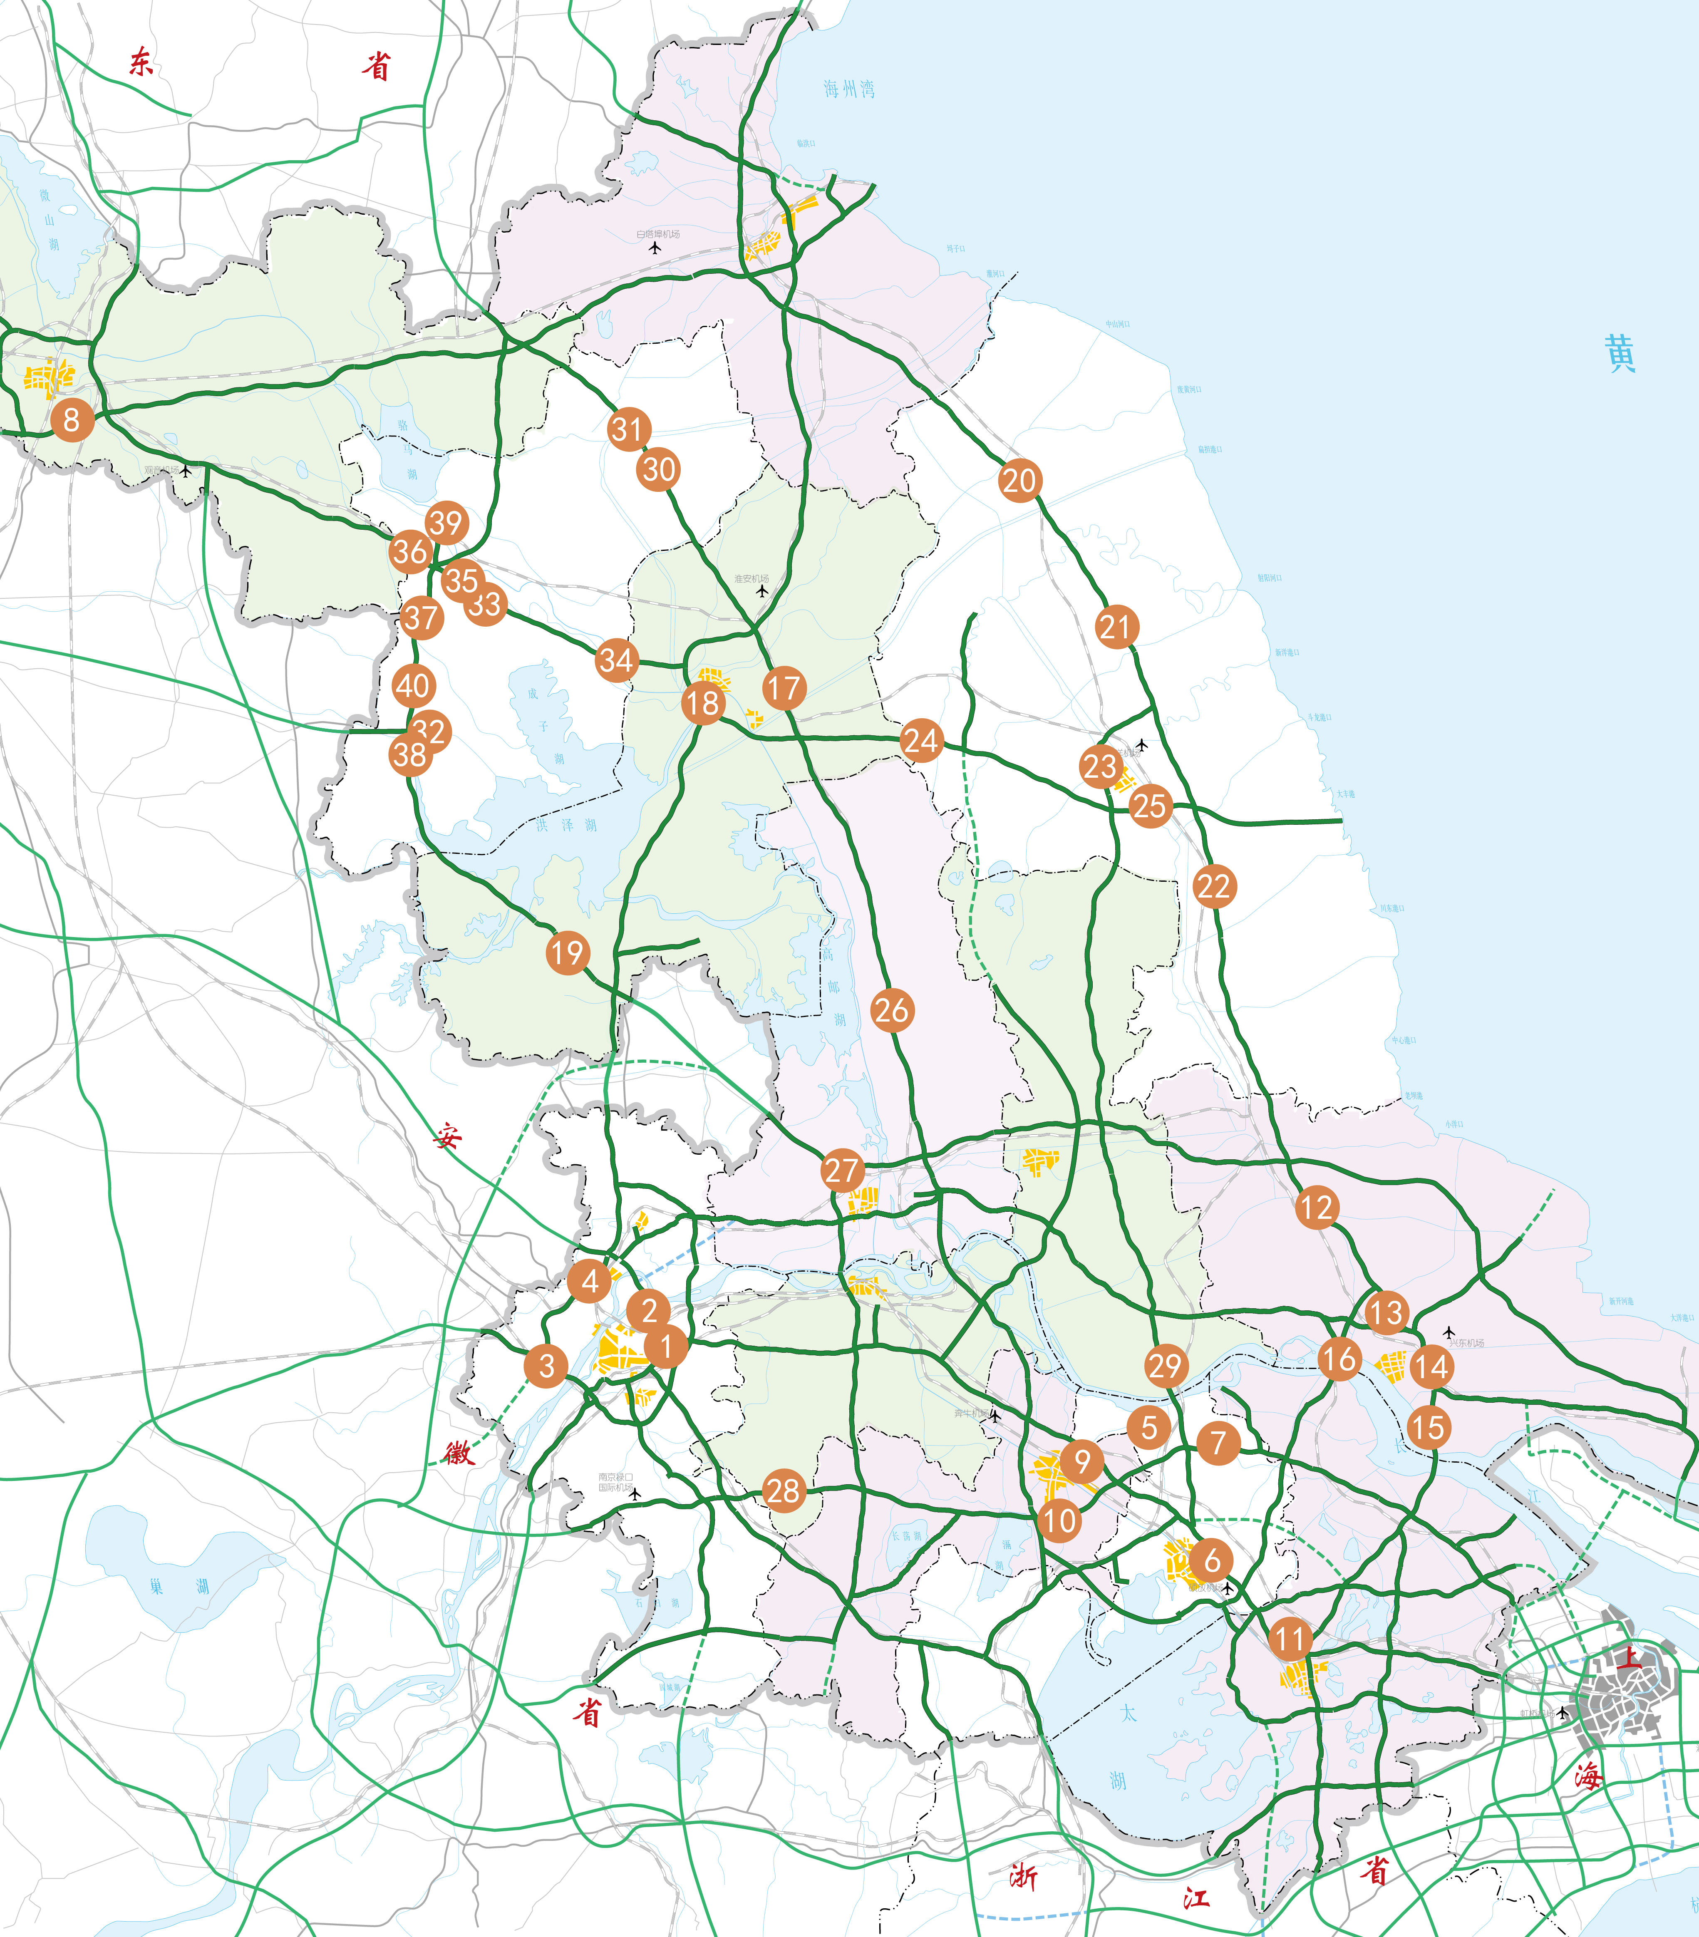
3、遵守规则，安全出行
春节期间，高速公路在全路网设置40个事故快处理赔服务点，方便快速处理轻微事故，用户可通过关注“江苏高速96777”微信公众号，进行快处点查询。并在“江苏高速”微信公众号上推出“事故快处”线上服务，实现了救援线上申请，信息线上共享，责任线上认定功能。同时，高速公路服务区警务站在节假日期间将加大涉车涉路违法犯罪行为查处打击力度。
驾乘人员在出行途中要遵守交通规则，系好安全带，按照交通标志行驶，养成良好的驾驶习惯，保持安全速度平稳驾驶，不要来回并线。严禁违通标志，提前变道。途经普通国省道或者农村公路平交道口要注意观察，防止撞上突然出现的行人或者电动自行车。

Slide 33
事故快处理赔服务点
序号 | 地市 | 路段 | 地址(详细地址)
1 | 南京 | G42沪蓉高速 | 玄武区柳营105号（沪宁高速连接线）
2 | 南京 | G36宁洛高速 | 栖霞区长江二桥收费站西侧大院
3 | 南京 | G2503南京绕越高速 | 浦口区高旺街道长江三桥南向北服务区内
4 | 南京 | G40沪陕高速 | 六合区长芦街道常家营西1号(二桥高速六合出口)
5 | 无锡 | G2京沪高速 | 江阴市云南路1115号（江阴南事故快速处理点）
6 | 无锡 | G42沪蓉高速 | 无锡东收费站旁（无锡东事故快速处理点）
7 | 无锡 | G4221沪武高速 | 江阴市澄东南道路交通事故处理综合服务中心（江阴市徐霞客镇迎宾大道88号）（霞客事故快速处理点）
8 | 徐州 | G30连霍高速 | 徐州收费站高一大队院内（徐州收费站）
9 | 常州 | G42沪蓉高速 | 青龙收费站（青洋北路179号）
10 | 常州 | G4221沪武高速 | 武进高新区常武南路512号
11 | 苏州 | G2京沪高速 | 苏州高速一大队大队部（苏州收费站出口）
12 | 南通 | G15沈海高速 | 南通高速三大队大队部（丁堰收费站出口旁）
13 | 南通 | G40沪陕高速 | 南通高速一大队大队部（南通北收费站出口旁）
14 | 南通 | G40沪陕高速 | 南通高速二大队大队部（小海收费站出口旁）
15 | 南通 | G15沈海高速 | 南通高速四大队大队部（南通开发区收费站出口北200米）
16 | 南通 | S19通锡高速 | 南通高速九大队大队部（南通西收费站出口旁）
17 | 淮安 | G2京沪高速 | 淮安高速一大队大队部（淮安东收费站出口）
18 | 淮安 | G1516盐洛高速 | 淮安高速五大队大队部（淮安南收费站出口）
19 | 淮安 | S49新扬高速 | 淮安高速四大队大队部（盱眙收费站出口）
20 | 盐城 | G15沈海高速 | 盐城高速四大队大队部（滨海收费站出口）

Slide 34
事故快处理赔服务点
序号 | 地市 | 路段 | 地址(详细地址)
21 | 盐城 | G15沈海高速 | 盐城高速二大队大队部（射阳收费站出口）
22 | 盐城 | G15沈海高速 | 盐城高速一大队大队部（大丰收费站出口）
23 | 盐城 | G1515盐靖高速 | 盐城西收费站出口
24 | 盐城 | G1516盐洛高速 | 九龙口服务区（北区）
25 | 盐城 | G1516盐洛高速 | 盐城市高速六大队大队部（盐城南收费站）
26 | 扬州 | G2京沪高速 | 扬州高速二大队大队部（高邮收费站）
27 | 扬州 | S28启扬高速 | 扬州高速四大队大队部（扬州北收费站出口旁）
28 | 镇江 | G4221沪武高速 | 天王收费站
29 | 泰州 | G2京沪高速 | 靖江南收费站东出口南150米，盐锡支队三大队院内
30 | 宿迁 | G2京沪高速 | 宿迁高速一大队大队部（沭阳收费站出口）
31 | 宿迁 | G2京沪高速 | 沭阳服务区西区
32 | 宿迁 | G1516盐洛高速 | 泗洪西收费站
33 | 宿迁 | G2513淮徐高速 | 宿迁高速四大队（洋河收费站出口）
34 | 宿迁 | G2513淮徐高速 | 成子湖服务区
35 | 宿迁 | G2513淮徐高速 | 洋河服务区
36 | 宿迁 | G2513淮徐高速 | 宿迁西收费站
37 | 宿迁 | S49新扬高速 | 宿迁高速二大队大队部（靳桥收费站出口）
38 | 宿迁 | S49新扬高速 | 宿迁高速三大队大队部（泗洪收费站出口）
39 | 宿迁 | S49新扬高速 | 宿迁高速二大队（宿迁收费站出口）
40 | 宿迁 | S49新扬高速 | 宿迁高速二大队（梅花收费站出口）

Slide 35
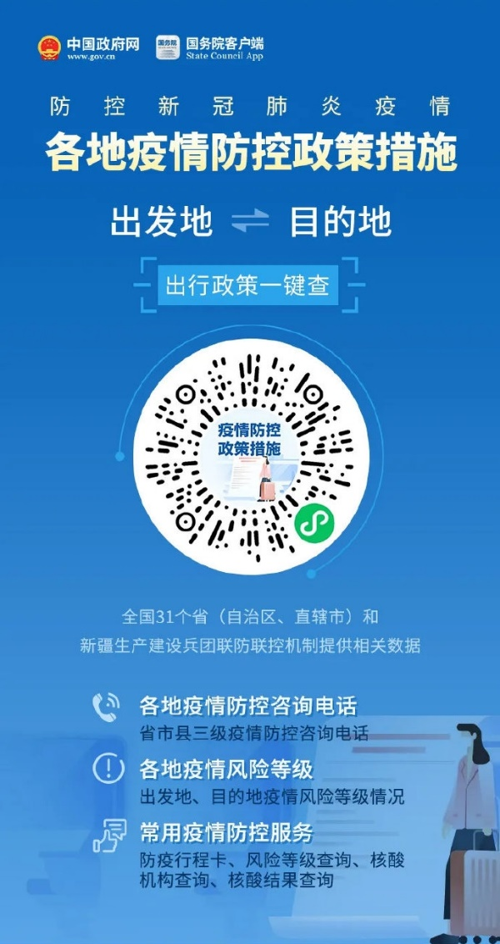
4、疫情防控，凭码出行
春节期间，疫情防控严峻复杂，人员流动性增加，各地疫情防控政策也不同，公众请积极响应政策，非必要不出行。如确需出行，应提前了解所到地发布的疫情风险提示和通行政策。如需出门，务必戴上口罩，避免前往人员密集场所和参加聚集性活动。进出交通卡口、服务区、收费站等公共交通场所，严格落实佩戴口罩、“一米线”等防疫措施，并配合体温测量和“健康码”、“行程码”查验。各地管控政策不断调整，请以最新发布为准！

Slide 36
5、保持车距，注意刹车
6、听从指挥，冷静应对
春节期间，全省气温较低，广大司机朋友们应与前车保持足以采取安全措施的距离，勤用鸣笛方式提醒前后车辆，谨防发生追尾事故。同时，当发现和前车的距离在缩短时，马上收油减速。采取点刹方式，轻踩轻抬，千万不要一脚踩死，注意防止侧滑。
遇冰雪天气，应减速慢行，在桥隧等易积雪结冰路段，应尽量避免急踩刹车，防止打滑。当出现突发情况时，可拨打110、96777、12328客服热线求助，也可关注“江苏高速”微信公众号，使用“一键救援”功能，在交警人员来之前，要在车辆后方摆放警示标志，勿在高速路面上逗留。

